Slide 1
리눅스시스템 실습 #7
인터넷과 서버 실습

Slide 2
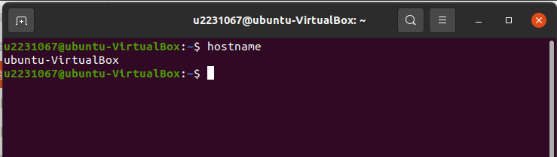
1. 인터넷 명령어 실습 - (1)
hostname 명령어를 이용하여 사용 중인 시스템의 호스트명을 확인한다.
$ hostname

Slide 3
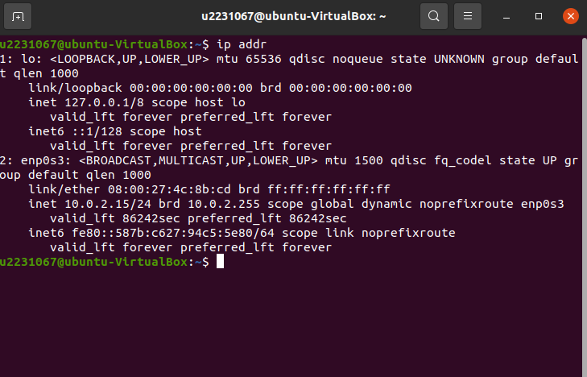
1. 인터넷 명령어 실습 - (2)
ip 명령어를 이용하여 사용 중인 시스템의 IP 주소를 확인한다.
$ ip addr

Slide 4
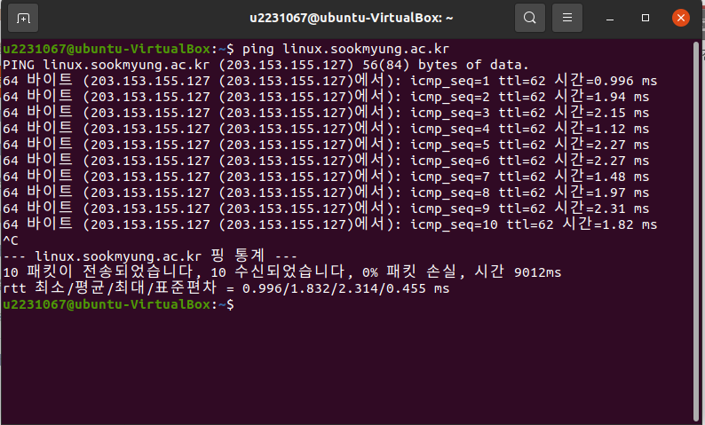
1. 인터넷 명령어 실습 - (3)
ping 명령어를 이용하여 원격 시스템의 상태를 확인하다.
$ ping linux.sookmyung.ac.kr
※ 명령어 실행 후 결과에 대해 해석하기

Slide 5
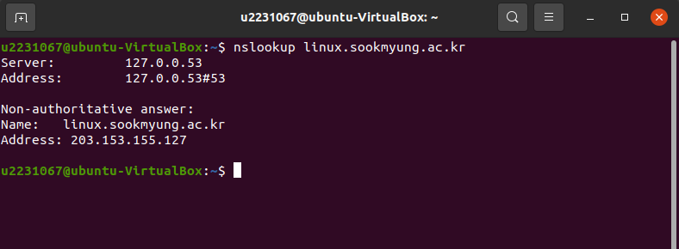
1. 인터넷 명령어 실습 - (4)
nslookup 호스트명을 이용하여 주요 원격 시스템들의 IP 주소를 확인한다.
$ nslookup linux.sookmyung.ac.kr
※ 명령 실행 후 어떤 정보를 얻을 수 있는지 설명하기

Slide 6
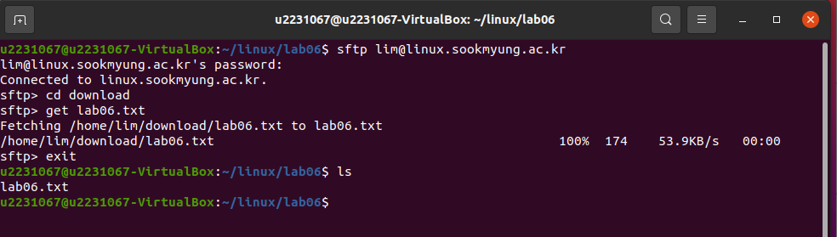
2. 파일 전송 실습 - (1)
sftp 명령어를 사용하여 원격 호스트에서 파일을 다운로드한다.
$ sftp lim@linux.sookmyung.ac.kr
//비밀번호 입력: 2022linux
sftp> cd download
sftp> get lab06.txt
sftp> exit
$ ls

Slide 7
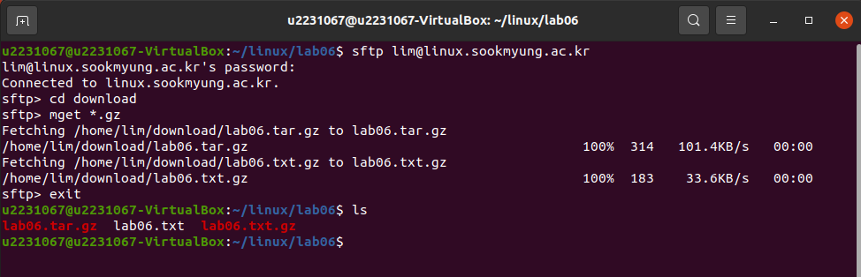
2. 파일 전송 실습 - (2)
sftp 명령어를 사용하여 원격 호스트에서 확장자 .gz 파일을 모두 다운로드한다.
$ sftp lim@linux.sookmyung.ac.kr
sftp> cd download
sftp> mget *.gz
sftp> exit
$ ls

Slide 8
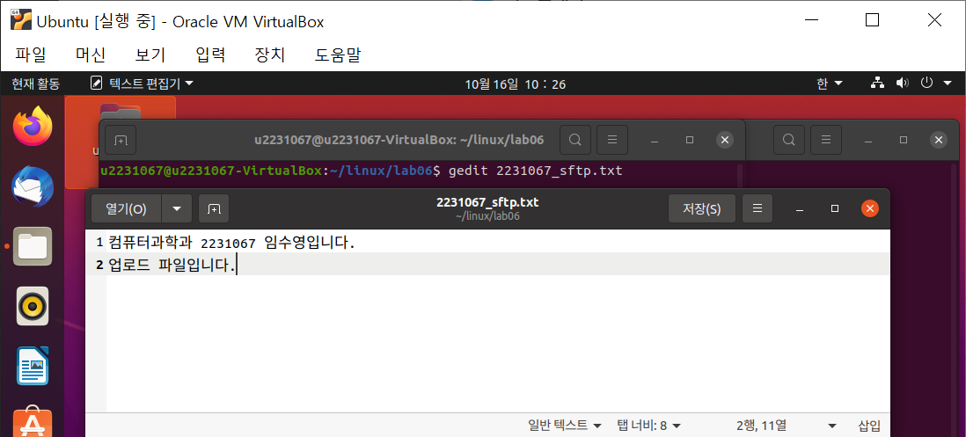
2. 파일 전송 실습 - (3)
sftp 명령어를 이용하여 원격 호스트에 특정 파일을 업로드한다.
$ gedit 본인학번_sftp.txt

Slide 9

2. 파일 전송 실습 - (3)
sftp 명령어를 이용하여 원격 호스트에 특정 파일을 업로드한다.
$ sftp lim@linux.sookmyung.ac.kr
sftp> cd upload
sftp> put 본인학번_sftp.txt
sftp> exit

Slide 10
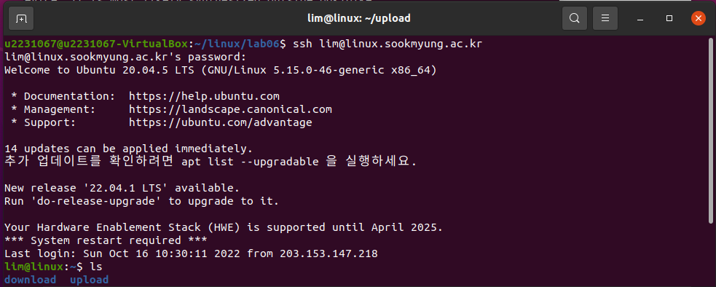
3. 원격 접속 실습
[ 사용 중인 리눅스 시스템에서 ]
ssh 명령어를 사용하여 원격 호스트에 로그인한다.
$ ssh lim@linux.sookmyung.ac.kr

Slide 11
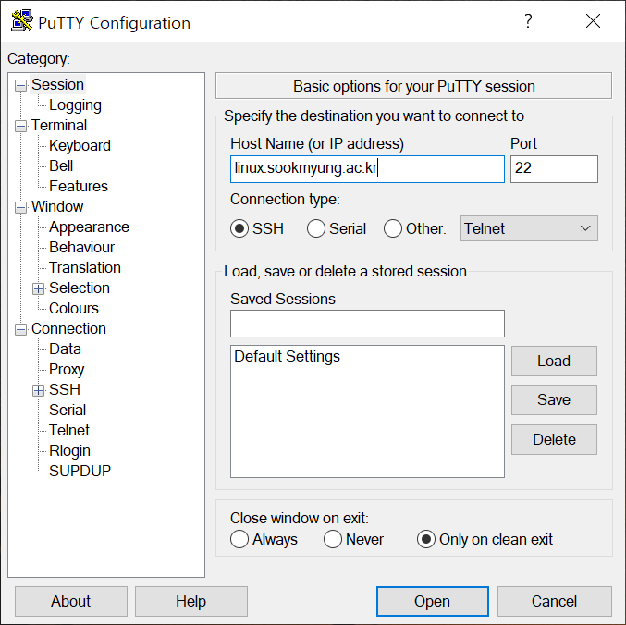
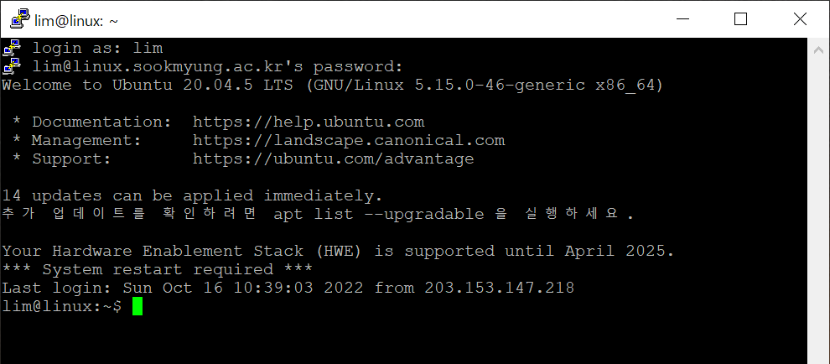
3. 원격 접속 실습
[ MS윈도우: PuTTY 사용]
MS 윈도우 PC에 PuTTY를 다운받아 설치한다.
PuTTY를 이용하여 사용 가능한 리눅스 시스템에 원격으로 로그인한다.

Slide 12
3. 원격 접속 실습
[ MS윈도우: OpenSSH 클라이언트 사용 ]
[설정] → [앱] → [앱 및 기능] → [선택적 기능] → [OpenSSH 클라이언트] 설치
[Window+R] → 명령어 창에서 ssh 명령어와 sftp 명령어를 사용하여 리눅스 시스템에 접속한다.

Slide 13
4. 크롬 브라우저 설치
구글 크롬 홈페이지 http://www.google.com/chrome 을 방문
리눅스용 크롬 웹 브라우저를 다운로드하여 설치한다.
학교 홈페이지(http://www.sookmyung.ac.kr)에 접속한다.

